Slide 1


PullRequestに ついて(Github)
作成者：高橋幸暉（Bチーム）

Slide 2
注意！
この資料は、Webプログラミング演習（Teams）で配布されている GithubのPDF資料を読んだ方向けです。
Github Desktop版を使った方法をご紹介します。尚、この資料内にはコードレビューの方法は記載しておりません。
作成者自身、Githubに関して全て分かっているわけではございませんので申し訳ございませんが、資料に関しての誤表記、間違いがある場合はissueに記入をお願いします。 下記のURLからお願いします。チームメンバー用に作ってあるのでご容赦ください。 URL：https://github.com/koki-sys/syuboard/issues/new
issue知らんよ！って人は、Teamsの個人チャット（高橋幸暉）にお願いします。

Slide 3
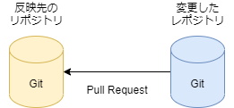
PullRequestって何なん？
PullRequestは、自分が加えた変更をリポジトリに取り込んでほしいときにする 行為です。

Slide 4
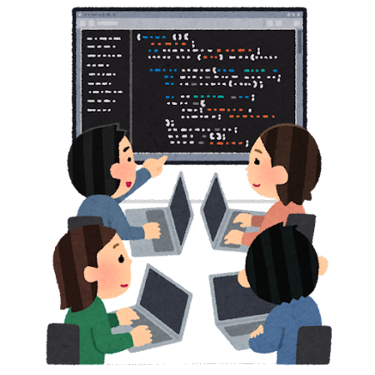
PullRequest、どういうときに使うの？
チーム開発で、自分が変更したファイルなどをリポジトリに取り込んでほしいとき

Slide 5
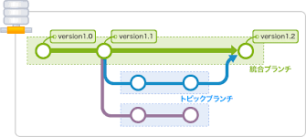
ブランチとは？
Pull requestに入る前にブランチについて、知っておく必要があります。
ブランチには、統合ブランチと、トピックブランチの二つがあります。

Slide 6

統合ブランチとは？
リリース版が何時でも作成可能なようしておくためのブランチです。
機能追加や、バグ修正はこのブランチではやってはいけません。
通常mainや、masterを統合ブランチとして使用します。

Slide 7

トピックブランチとは？
機能追加やバグ修正などの作業を行うために作成するブランチです。
作業が完了したら統合ブランチに取り込みます。 （この後の手順6～10でやることです）

Slide 8
ブランチの運用ルールの例
一つの方法として紹介します。(本当はdevelopも使いますが、省略しています)
main: 統合ブランチ
feature/xxxxxxxx: 機能の追加。 main から分岐し main にプルリクエストし、マージする。
fix/xxxxxxxx: リリース後のクリティカルなバグフィックスなど、 現在のプロダクトのバージョンに対する変更用。 次に main にマージする。

Slide 9
PullRequestの流れ
これはほんの一例です。
他の流れも知りたい方はこちら

Slide 10
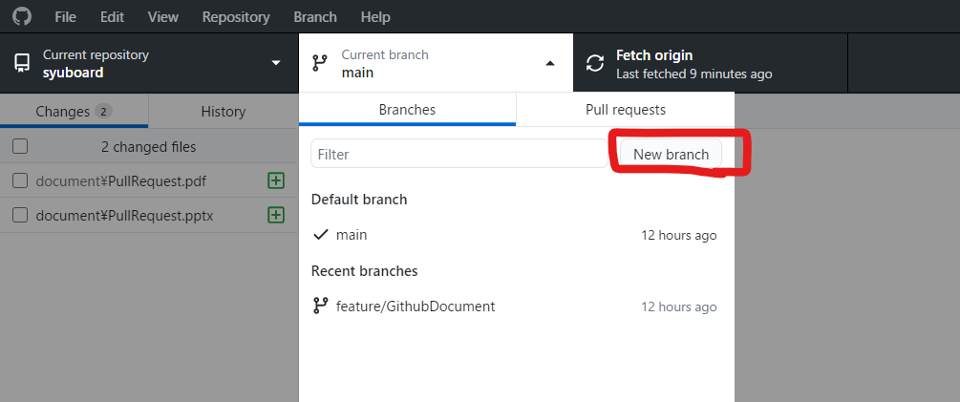
手順1
Github Desktopでデフォルトブランチ（mainかmaster）にいるかどうかを確認して、 「New branch」をクリックする

Slide 11
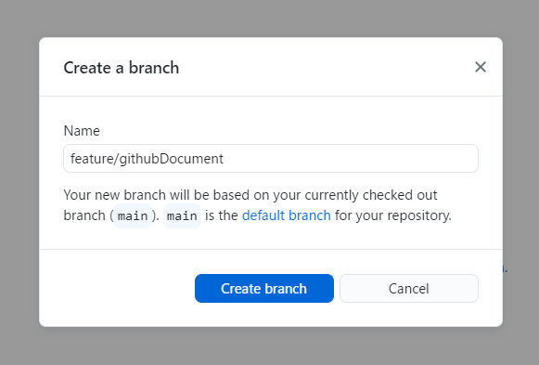
手順2
ブランチ作成する画面が出てくるので、ブランチ名を入力してCreate branchをクリック （他人が見てもわかりやすいようなブランチ名にする）

Slide 12
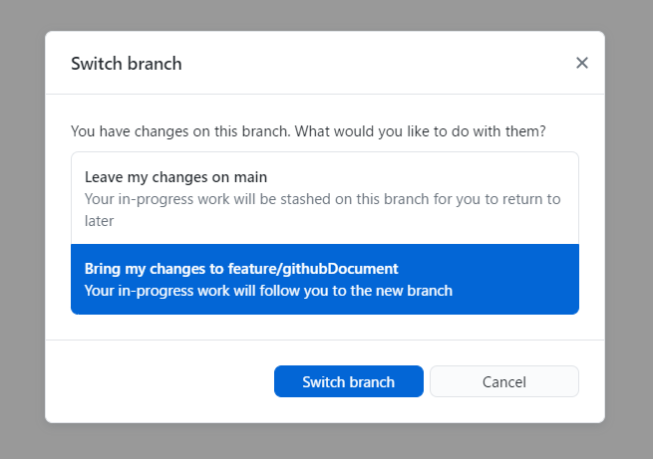
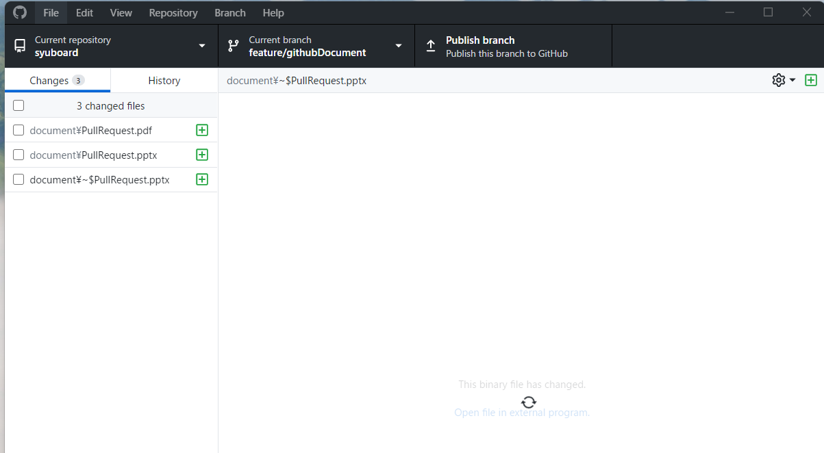
手順3
Bring my changes…をクリックして、Switch branchでブランチ作成

Slide 13
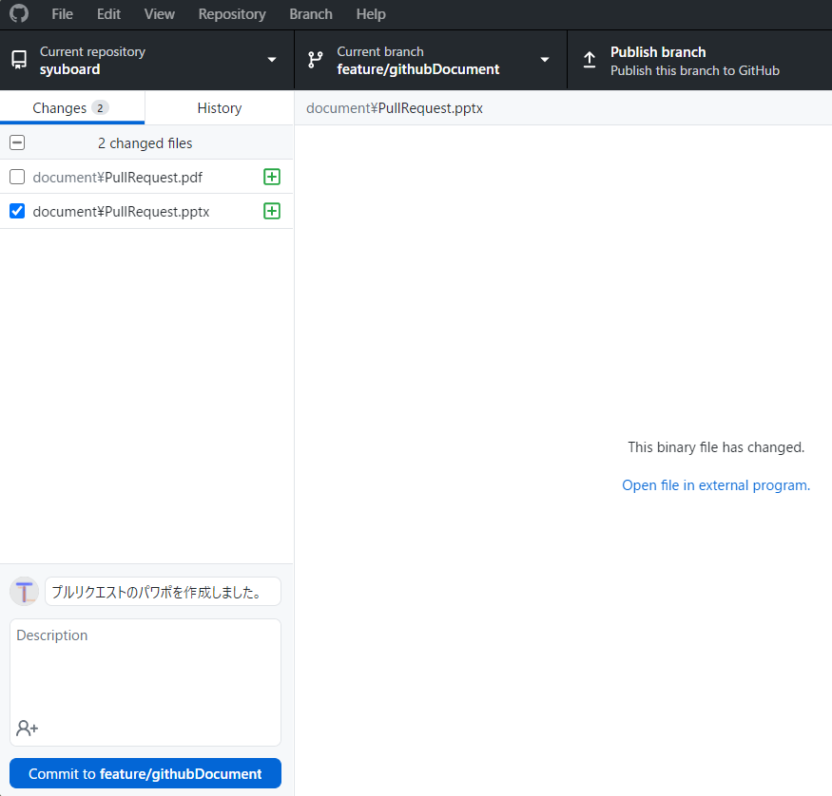
手順4
変更したファイルにチェックを入れて、 コミットメッセージを入力してコミットする

Slide 14
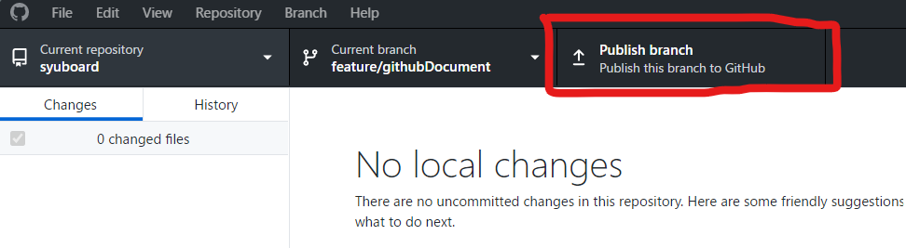
手順5
作業が終わるまでコミットして、一通りの作業が終わったらPublish branchを押して Pushする。

Slide 15
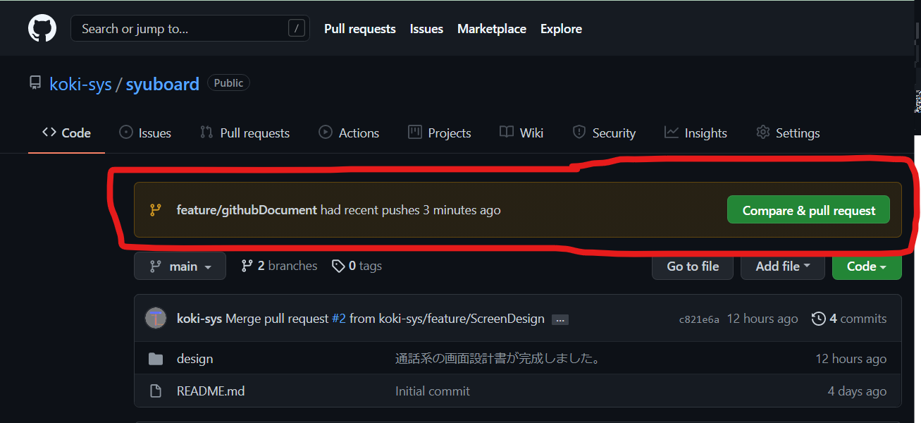
手順6
Github( https://github.com/ )を開いて、太字で自分の作ったブランチ名が表示されていることを確認してcompare&pull requestを押す。

Slide 16
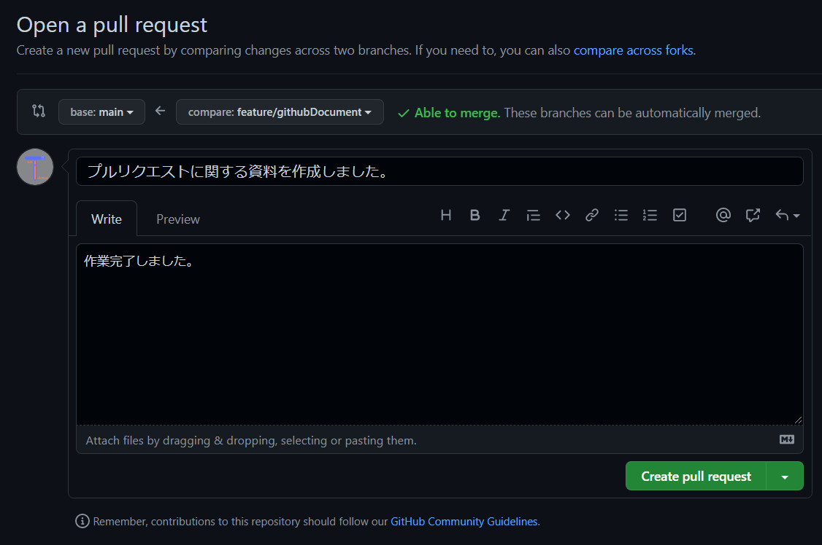
手順7
baseのところをデフォルトブランチ compareを手順２で作成した ブランチ名を選択して、 タイトルと、コメントを入力して Create pull requestを押す。

Slide 17
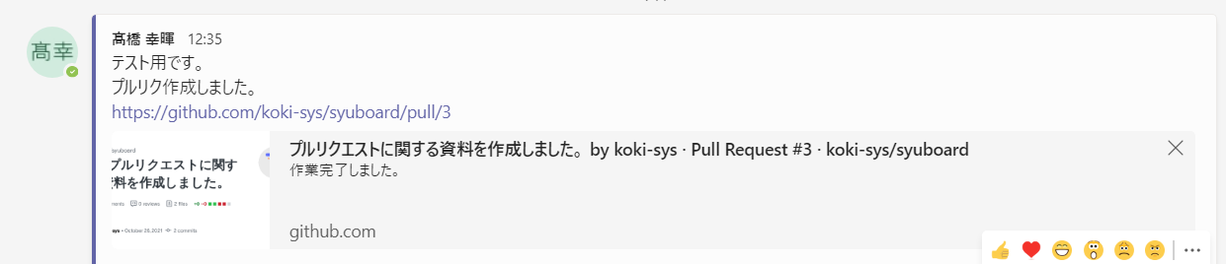
手順8
PullRequestを作成した後、 すぐにTeamsで報告して他の人に見てもらいましょう。

Slide 18
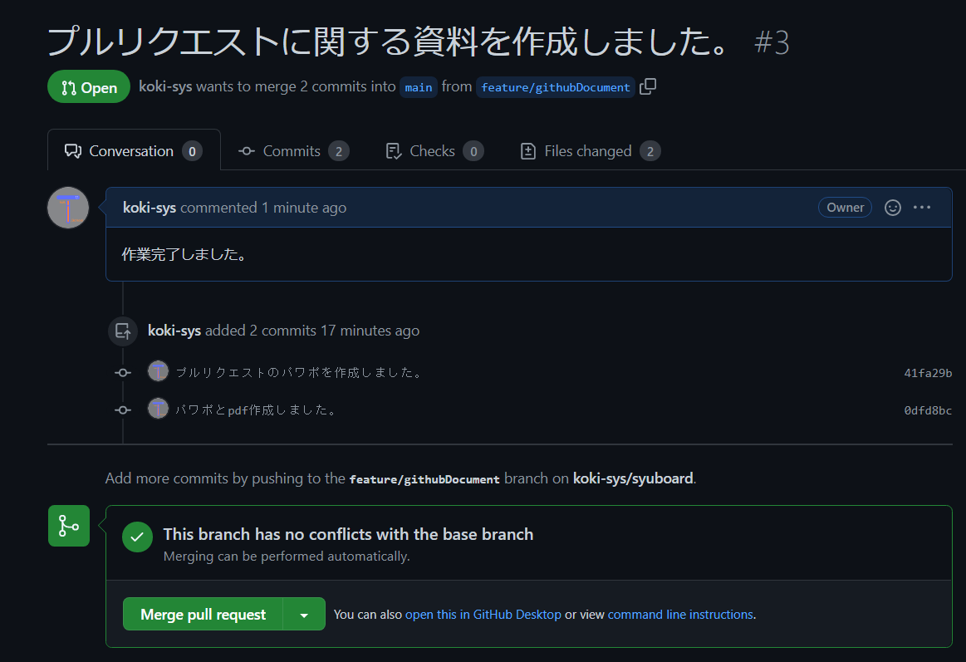
手順9
Teamsに報告されたリンクから アクセスして、Merge pull requestを押す

Slide 19
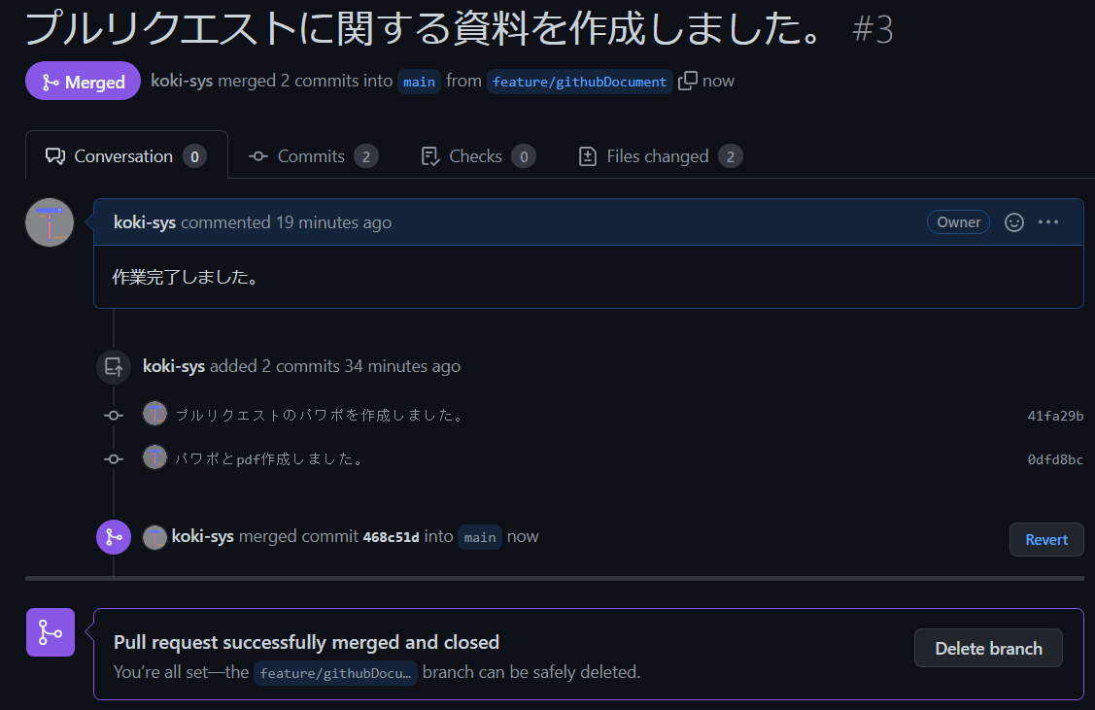
手順10
紫のアイコンになったらマージ完了です！

Slide 20
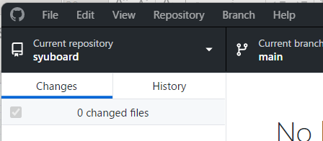
手順11
プルリクを作成した人のみ、デフォルトブランチに移動してpullする
Repository→pullを押す

Slide 21
参考書籍、サイト
Github実践入門 PullRequestによる開発の変革 （著：大塚弘記） URL：https://gihyo.jp/book/2014/978-4-7741-6366-6
Github、人種差別を連想させるコーディング用語の見直しへ URL：https://www.gizmodo.jp/2020/06/github-to-remove-master-and-slave-coding-terms-widely-s.html
ブランチの運用 – サルでもわかるGit入門 URL：https://backlog.com/ja/git-tutorial/stepup/02/

